Slide 1
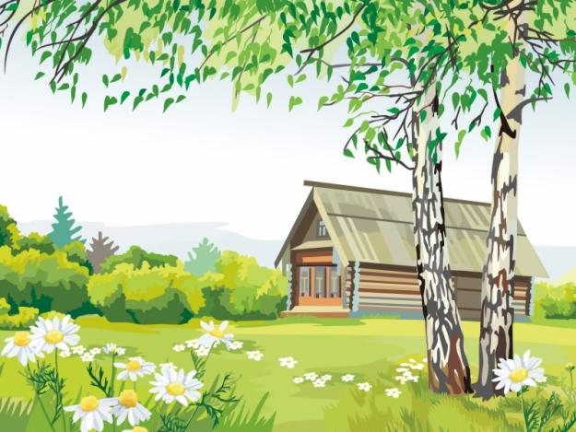
Исследовательская деятельность Возраст дерева
Радкевич Л.М.
Г. Гаврилов-Ям,
МДОБУ д/с №10,
Подготовительная группа «Журавушка»

Slide 2
Предполагаемые результаты
Потребность
Дети хотят узнать способы определения возраста дерева с помощью разных источников

Slide 3
Предполагаемые результаты Образ желаемого результата
Дети проявляют интерес о жизни, строении и возрасте деревьев.(Почему все деревья имеют разный размер?) Предлагают разные способы выявления жизненного возраста деревьев.

Slide 4
Предполагаемые результаты Мотив
Дети высказывают свои предположения как можно определить возраст дерева

Slide 5
Предполагаемые результаты Целеполагание
Дети находят информацию совместно с родителями и педагогом о деревьях; их разновидностях, возрасте, строении и определяют возраст дерева по объему и спилу.

Slide 6
Предполагаемые результаты Планирование
Составляют план последовательности действий для выяснения возраста деревьев.
Совместно с родителями собирают материал из книг, интернета, и из устных рассказов взрослых: педагогов и родителей.
Наблюдают за деревьями на участке (береза, липа), беседуют о строении дерева.
Рассматривают спил и кору деревьев.
Сравнивают деревья по внешнему виду (ствол крона, ветви, кора).
Анализируют и делают общий вывод.

Slide 7
Предполагаемые результаты Действия
Дети определяют возраст деревьев.
(Совместно с педагогом и родителями
измеряют обхват дерева на высоте 1,5
метра и делят на 2,5. Рассматривают кору
и спилы деревьев, определяют возраст по
количеству годичных колец совместно с
педагогом.)

Slide 8
Предполагаемые результаты Анализ
Выясняют, что возраст дерева можно определить двумя способами : измерением обхвата дерева, сосчитыванием колец на спиле.

Slide 9
Задачи
Закреплять знания детей о разнообразии видов деревьев и их строении.
Развивать познавательную активность на основе исследования спилов и коры деревьев, рассматривания деревьев, просмотра презентаций.
Развивать воображение, познавательный интерес, мышление, умение анализировать, сравнивать, обобщать посредством исследовательской деятельности.
Воспитывать уважение, любовь, бережное отношение к деревьям, желание беречь и защищать их.

Slide 10
Содержание деятельности
Формирование потребности
НОД: «Деревья осенью»,
«Рассказ о дереве по опорной схеме»
Дидактическая игра «Определи дерево по листочку»

Slide 11
Содержание деятельности Формирование образа желаемого результата: Беседа: «Какие разные деревья» Стихотворения и загадки о деревьях

Slide 12
Содержание деятельности
Формирование мотива
Просмотр презентаций: «Деревья»
«Возраст дерева» с комментариями
Стимулирование целеполагания
Словесные игры: «Родственные слова», «Скажи по-другому»
Совместная деятельность родителей и детей:
рассказы придуманные детьми, определение возраста дерева.

Slide 13
Содержание деятельности Стимулирование планирования Постановка ближней системы перспективы (обговаривание воспитателя с детьми последовательности реализации задач исследования) познакомить детей со способами определения возраста дерева Координация выполнения действий Опыт «Исследование спилов и коры деревьев» Целевая прогулка на участке детского сада «Рассматривание березы и липы» Рисование «Разные деревья» Подвижная игра «С какого дерева листок?»

Slide 14
Содержание деятельности
Оценка результата
Дидактическая игра
«Как зовут тебя, деревце?»
Выявление причинно – следственных связей
(возраст дерева зависит от количества годичных колец, от объема ствола)

Slide 15
УМК
Методическое обеспечение
Дидактическая игра «Определи дерево по листочку», «Как зовут тебя, деревце?»
Словесная игра «Родственные слова», «Скажи по-другому»
Подвижная игра «С какого дерева листочек?»
Дидактическое обеспечение
Презентации педагога: «Деревья», «Возраст дерева»
Совместные работы родителей и детей: презентации «Как определить возраст березы?» «Исследование сосны», книга «Береза – символ России», исследовательские работы.

Slide 16
Результативность работы
Общий уровень достижения образовательного результата детьми и каждого образовательного результата (педагогРадкевич Л.М.)
Фото материалы со-бытия

Slide 17
Спасибо за внимание!

